Slide 1
Singleton

Slide 2
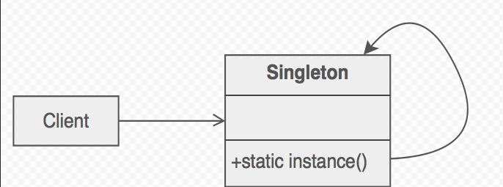
Одиночка — это порождающий паттерн проектирования, который гарантирует, что у класса есть только один экземпляр, и предоставляет к нему глобальную точку доступа.

Slide 3

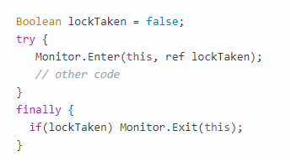

Slide 4
Джеффри Рихтер считает этот код весьма неудачным.
Во-первых, try — это очень медленно.
Во-вторых, если try рухнул, то в коде что-то не то. И когда второй поток начнёт его выполнять, то ошибка скорее всего повторится.

Slide 5
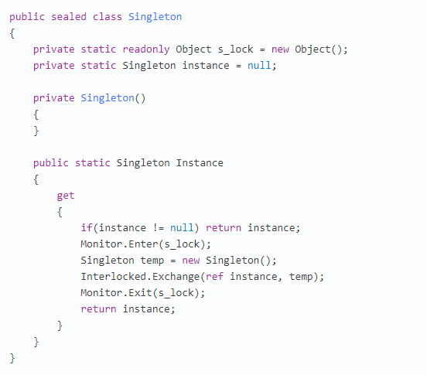
Поэтому он призывает использовать для обычных потоков Monitor.Enter / Monitor.Exit, а Singleton переписать на атомарных операциях

Slide 6
Назовите основные отличия синглтона от статического класса?

Slide 7
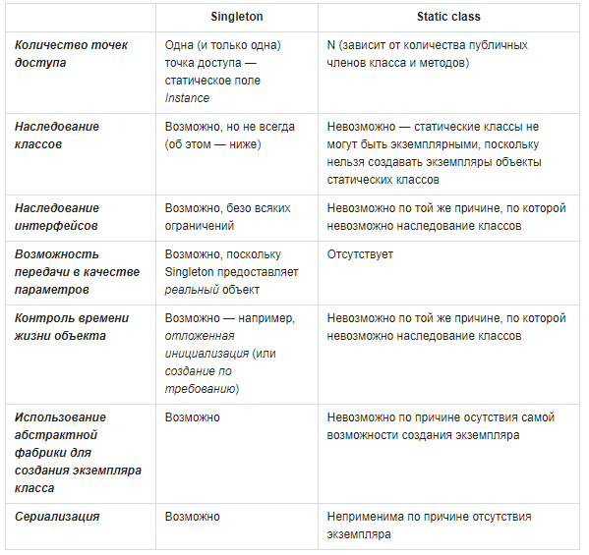

Slide 8
Static class vs Singleton
https://habr.com/ru/post/103681/
Примеры
https://github.com/AlexB1993/core_course_doc

